Slide 1
挑战 02 · 从数据混乱到数据信心
把结构化但混乱的零售数据，审计、修复、验证为可复现、可审计、AI 就绪的可信底座
—— 错误 → 诚信
9
4/5
18/18
+44.9%
类注入错误被枚举
项精确还原（0 猜测）
完整性校验通过
营收虚高被移除
含 AI 生成

Slide 2
目标：让数据「可信」
工作管道 vs 脆弱管道 —— 记录、检查、可复现
• ① 错误审计 — 缺失、重复、孤儿外键、漂移类别、异常峰值
• ② 完整性修复 — 原则性修复，逐项给出理由
• ③ 验证结果 — 确认清洗不引入偏置、不扭曲分布
• ④ 透明文档 — 审计日志、变更摘要、可复现备注
数据范围
5 张表（products/vendors/stores/categories/sales）
sales：2,859 交易，7 列，错误集中地
维度表基本干净；类别表有命名漂移

Slide 3
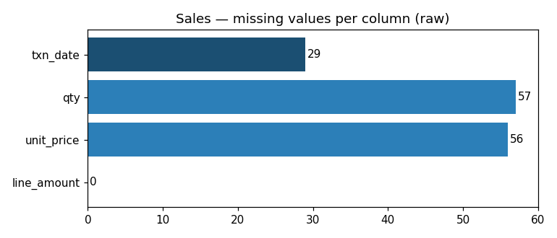
审计：9 类注入错误
仅检测计数，绝不改动数据
缺失 txn_date / qty / unit_price
29 / 57 / 56
重复 txn_id（47 同 + 3 冲突）
50 组 / 100 行
外键孤儿 store_id / product_id = 9999
14 / 29
数量离群（1000–4000，金额却正确）
29
金额不一致（≠ qty×price）
43
类别命名漂移（Cat-One / category_2）
2

Slide 4
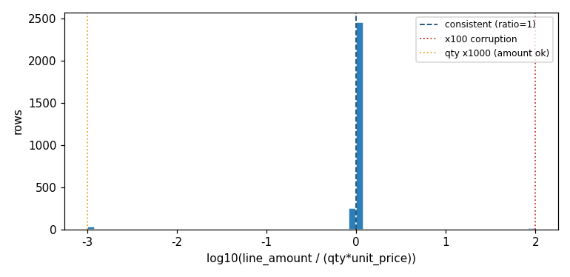
修复：精确还原优先，统计补值兜底
• 精确还原 — 由业务不变量反推，0 猜测：
• qty / unit_price ← line_amount = qty×unit_price
• txn_date ← txn_id → 日期的单调阶跃（时间感知）
• store_id ← 每日门店 1→5 连续循环（结构感知）
• 离群修正 — qty ÷1000、金额重算 qty×price
• 唯一无信号 — product_id（与所有列不相关）
• 种子化比例抽样 — 保持边际分布无偏

Slide 5
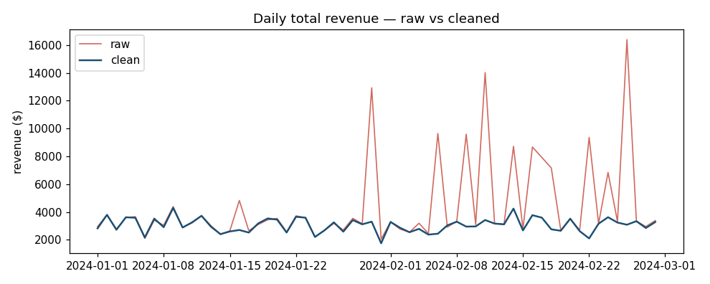
验证：清洗不扭曲关键模式
净效应
2,859 → 2,809 行
-50 重复行
$265,880 → $183,483
+44.9% 营收虚高移除
18/18 校验通过

Slide 6
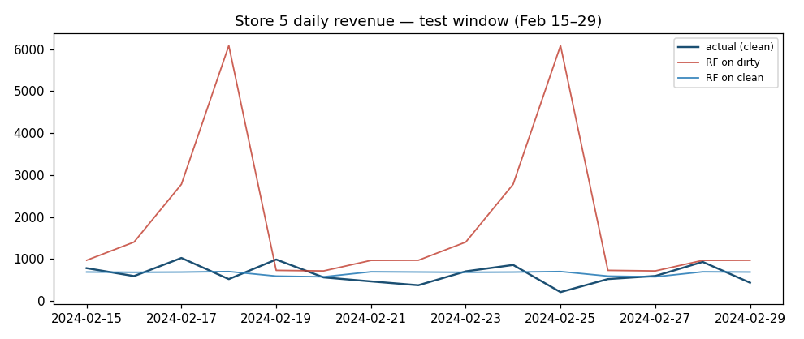
基线重测：清洗消除失真而非制造跳跃
MAPE（脏 → 清洗）
persistence
252.5% → 79.9%
weekday_naive
227.1% → 57.3%
random_forest
303.7% → 65.3%
三个模型误差均降 3–5 倍，回落到日营收固有噪声地板（~55–65%）。

Slide 7
结论与展望
• 可审计 — 每步修复记录在 audit_log.csv 与 change_log.md
• 可复现 — 唯一随机源（product_id）固定种子 42，一条命令重放
• 可信 — 18/18 校验通过，基线误差降 3–5 倍
下一步：挑战 03（数据 → 信号）—— 以这份可信数据为地基，做时间序列模式建模与未来预测。

